Slide 1






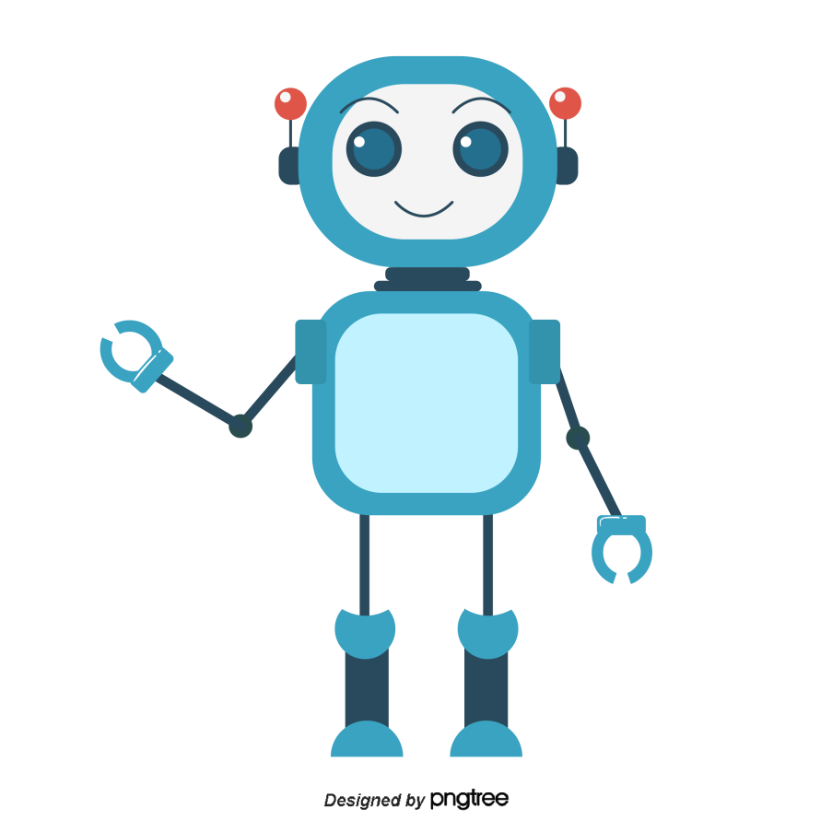

Thứ… ngày… tháng… năm 2025
TIẾNG VIỆT
Chủ điểm: Những búp măng non
Bài 2 – Tiết 1
Triển lãm thiếu nhi với 5 điều Bác Hồ dạy

Slide 2



Cùng bạn trao đổi về công dụng của các đồ vật dưới đây:

Slide 3
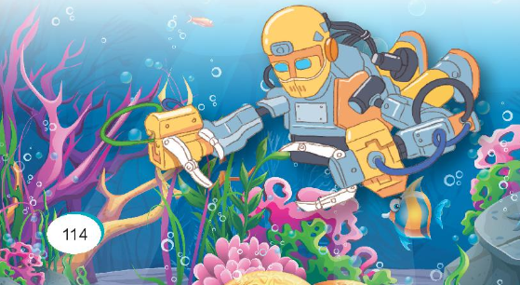
RÔ-BỐT Ở QUANH TA
Năm 1920, rô-bốt xuất hiện lần đầu tiên trong vai nhân vật của một vở kịch viễn tưởng. Đó là nhân vật người máy, biết làm theo mệnh lệnh của con người. “Tuyệt quá! Nếu giao hết việc nặng nhọc, nguy hiểm cho rô-bốt thì chúng ta nhàn nhã bao nhiêu!”. Ai xem kịch cũng nghĩ thế. Rồi người ta bắt đầu nghiên cứu, chế tạo rô-bốt thật, thường có hình dạng như người, làm việc chẳng biết mệt mỏi, chẳng sợ nguy hiểm. Giờ đây, rô-bốt đã có thể di chuyển vật nặng, có thể chữa cháy, cứu nạn, thăm dò vũ trụ, khám phá đại dương,...
Rô-bốt còn được tạo ra để giúp chúng ta những việc thường ngày: rửa bát, quét nhà, bán hàng,... Dự báo, không bao lâu nữa, rô-bốt sẽ được sử dụng rộng rãi trong đời sống.
(Theo Ngọc Thủy)

Slide 4
LUYỆN ĐỌC TỪ KHÓ
01
rô-bốt
kịch
viễn tưởng
02
di chuyển
03
04
quét nhà

Slide 5
LUYỆN ĐỌC CÂU DÀI
Rồi/ người ta bắt đầu nghiên cứu,/ chế tạo rô-bốt thật,/ thường có hình dạng như người,/ làm việc chẳng biết mệt mỏi,/ chẳng sợ hiểm nguy.//

Slide 6
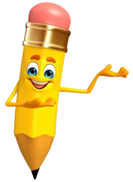
CÙNG TÌM HIỂU
2. Sự xuất hiện của rô-bốt trong vở kịch đem đến những thay đổi gì trong suy nghĩ và hành động của con người?
2
Sự xuất hiện của rô-bốt khiến con người nghĩ tới việc giao hết việc nặng nhọc, nguy hiểm cho rô-bốt; bắt đầu nghiên cứu, chế tạo rô-bốt thật, thường có hình dạng như người, làm việc chẳng biết mệt mỏi, chẳng sợ hiểm nguy.

Slide 7
CÙNG TÌM HIỂU
3. Bài đọc cho biết rô-bốt được con người chế tạo đã có khả năng làm những việc gì?
3
Bài đọc cho biết được con người chế tạo đã có khả năng di chuyển vật nặng, có thể chữa cháy, cứu nạn, thăm dò vũ trụ, khám phá đại dương.

Slide 8
CÙNG TÌM HIỂU
4. Theo em, vì sao không bao lâu nữa, rô-bốt sẽ được sử dụng rộng rãi trong đời sống?
4
Không bao lâu nữa, rô-bốt sẽ được sử dụng rộng rãi trong đời sống vì cùng với sự phát triển của khoa học kĩ thuật và công nghệ con người có thể chế tạo nhiều loại rô-bốt khác nhau. Rô-bốt có khả năng thay thế con người trong mọi việc, nhất là những việc thường ngày.)

Slide 9
CÙNG TÌM HIỂU
5. Em mong muốn có một con rô-bốt như thế nào cho riêng mình?
4
Em tự liên hệ bản thân và nói lên suy nghĩ của mình.

